Slide 1
基于手势识别的人机交互算法研究
报告人：屈原斌
论文写作第六组

Slide 2
目录
CONTENT
背景
系统框架
预处理
识别算法
结语
PART ONE
PART TWO
PART THREE
PART FOUR
PART FIVE

Slide 3
背景
PART ONE

Slide 4
背景
随着科学技术的迅速发展，用户体验需求扩大，要求人机交互方式更加人性化、智能化、多样化。手势交流是人与机器最常用的交流方式。如何使计算机更准确识别手势，是人机交互的重要发展方向。手势识别的主要技术在于通过分析手势的各种特征判断手势。这些特征主要包括颜色特征、文理特征、形状特征、轮廓特征以及动态手势具有的运动特征等。手势识别工作的重难点在于：一是手有大量冗余信息，投影会对手势信息提取造成较大影响；二是手是柔性的复杂形变体，即使出现细微变化，传感器提取的信息也会有较大差异。本文设计的系统通过外部设备获取手势包含的信息，通过算法转化为计算机识别的数据，控制外设动作响应，实现人机交互。

Slide 5
系统框架
PART TWO

Slide 6
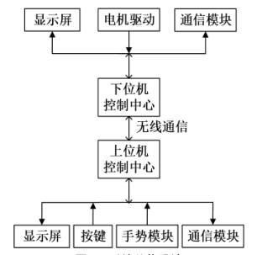
本系统主要由控制中心、识别模块、电机响应三部分组成。控制中心分为上位机和下位机，上位机和下位机之间通过ZigBee 进行数据通信。上位机主要用来采集、处理手势信息，下位机接收指令后作出响应并显示。上位机使用基于Raspberry Pi 的 Linux 系统进行语音、手势识别运算。下位机使用 STM32F103ZET6 单片机控制小车。系统通过外部设备获取手势信息，通过算法提取手势信息，控制外设，进而实现人机交互系统。

Slide 7
手势预处理
PART THREE

Slide 8

系统初始化后，摄像头采集手势图像，将图像数据二值化处理，计算单连通图像的质心坐标并保存。经随机抽样一致算法（RANSAC）筛选 ，根据质心坐标数据集计算手势运动方向角，在上位机中将方向角归类为“上、下、左、右”四个方向，最后将结果传输到下位机。手势识别流程如图所示。

Slide 9
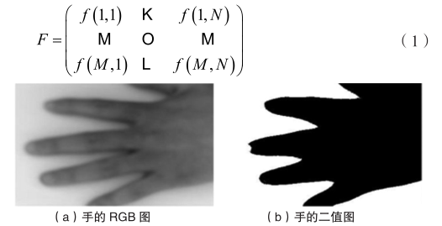
图像预处理
图像是三维世界在二维平面的投影，是借助光学器件可视化表示物体，可以通过计算按时间分布的图像信息识别手的运动方向。计算机中的位图按照存储方式的不同分为二进制图像、RGB 图等。图像在计算机中以 M×N（M 是图像的行数， N是图像的列数） 的二维数组矩阵存储， 如式 （1） 所示：

Slide 10
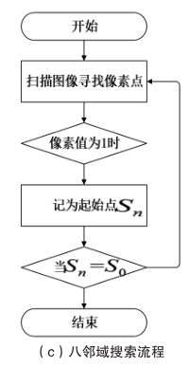
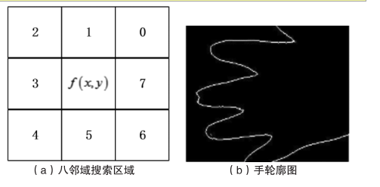
二值轮廓提取
本文采用邻域算法计算手势特征 。八邻域搜索区域由目标点相邻的八个点组成 3×3 窗口，如图 4、（a）所示，当检测到边界时，在该区域内检测下一边界点。检测具体流程如图 （c）所示，搜索过程遵循从左到右、从上到下的原则。利用八邻域搜索得到手的轮廓图如图 （b）所示

Slide 11
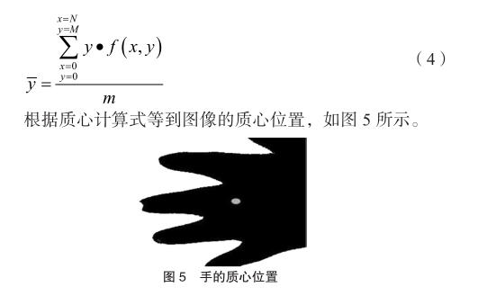
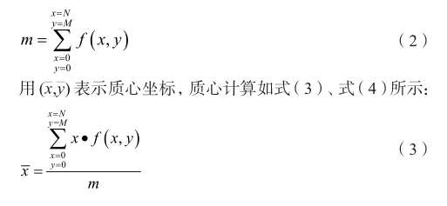
图像质心计算
图像的归一化转动惯量可以描述图像的空间运动特性，识别手的运动姿势。用 f(x,y) 表示点 (x,y) 的像素，图像的像素值 f(x,y) 可以等效为 (x,y) 处的质量。M×N 大小图像中的所有像素值之和可用 m 表示，如式（2）：

Slide 12
手势识别算法
PART FOUR

Slide 13
最佳质心算法
由于个人运动存在差异，数据采集会存在偏差，因此分析对轨迹前可以先筛选质心数据。利用 RANSAC 算法对样本集进行迭代计算，通过概率计算得到有效数据集，筛选偏移量大的 “局外点” ， 输出最终的有效样本集。 对比RANSAC算法、最小二乘法和未处理三种方法的质心图，如图所示，RANSAC 算法处理的数据拟合结果更符合理想情况。

Slide 14
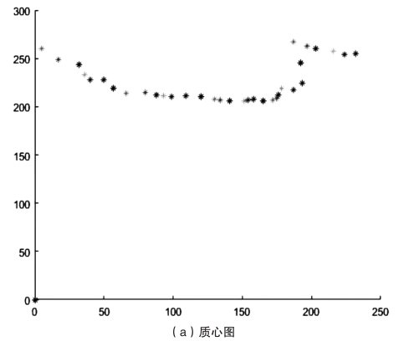
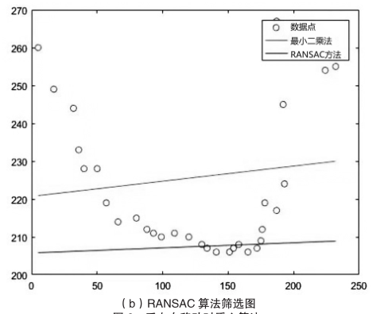

Slide 15
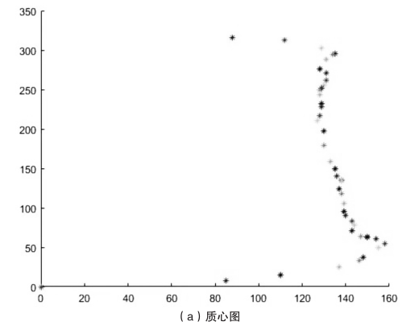
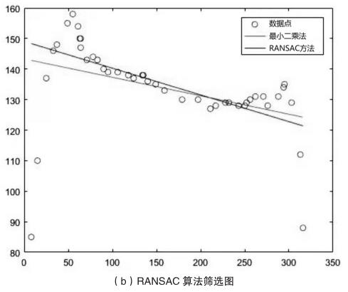

Slide 16
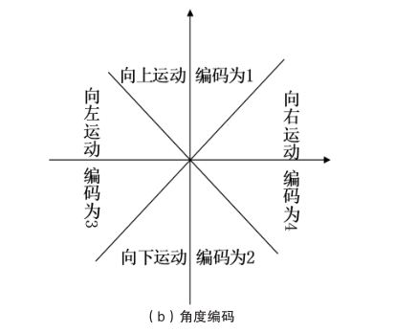
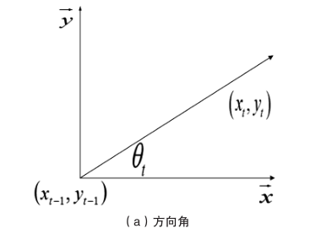
质心运动角度量化
计算质心运动的坐标，提取位置、速度和方向角等动态手势特征。不同人、不同次测量时，计算的方向角不完全相同。不同方向的手势运动趋势可以进行角度量化，将运动角度划分为“上、下、左、右”四个方向，用 1、2、3、4 表示 4 个运动方向。经计算，方向角落在某一区域，即对应某一方向运动。

Slide 17
结语
PART FIVE

Slide 18
本文研究了一种基于手势识别算法的人机交互系统。手势识别算法包括图像采集、二值化处理、质心计算、数据筛选和方向量化。该算法具有较高的鲁棒性和识别率。本系统可在 ZigBee 通信范围内进行数据交换，未来可将识别算法放入服务器，在客户端中上传手势图像文件，实现远程人机交互。

Slide 19
谢谢观看

